Slide 1

Analyse statistique Bivariée
4 ERP-BI
Année universitaire 2019-2020

Slide 2
Pour commencer
La statistique bivariée est l’étude des relations entre deux variables, quantitatives ou qualitatives.
La statistique bivariée fait partie de la statistique descriptive.

Slide 3
1. Deux variables quantitatives
Soit deux caractères quantitatifs X et Y.
On dit qu'il existe une relation entre X et Y si l'attribution des modalités de X et de Y ne se fait pas au hasard, c'est à dire si les valeurs de X dépendent des valeurs de Y ou si les valeurs de Y dépendent des valeurs de X.
En d'autres termes, si Y dépend de X, on peut trouver une fonction f telle que : Y=f(X)

Slide 4
Représentation graphique
La comparaison de deux variables quantitatives se fait en premier lieu graphiquement, en représentant l’ensemble des couples de valeurs sous forme d’un nuage de points.
L'ensemble des points forme un nuage de points dont la forme permet de caractériser la relation à l'aide de trois critères :
intensité de la relation
forme de la relation
sens de la relation

Slide 5
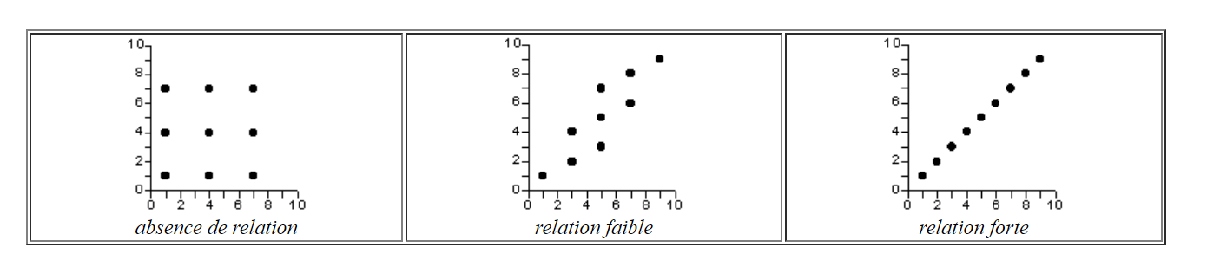
Intensité de la corrélation
une relation est forte si les valeurs prises par X sont proches aux valeurs prises par Y.
=> le nuage de point prend alors la forme d'une ligne ou d'une courbe dont les points s'écartent peu.
Une relation est faible si les valeurs prises par X sont éloignées des valeurs prises par Y.
=> le nuage de point n'a pas la forme d'une ligne ou d'une courbe
Une relation est nulle si les valeurs de X ne permettent d’avoir aucune information sur les valeurs de Y
=>le nuage de point a la forme d'un carré, d'un cercle, sans véritables lignes directrices.

Slide 6
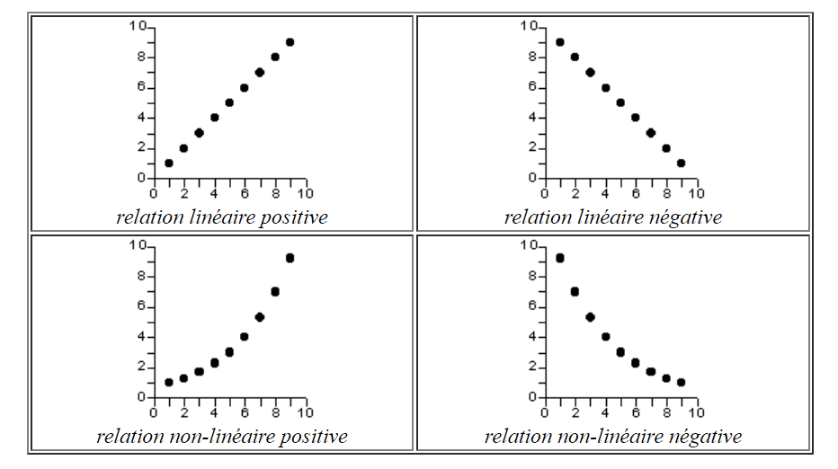
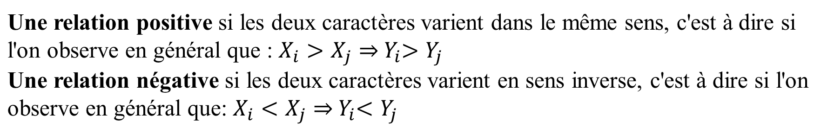
Sens de la corrélation
Une relation positive si les deux caractères varient dans le même sens, c'est à dire si l'on observe en général que : $X_{i}>X_{j}⇒{ Y}_{i}>Y_{j}$ Une relation négative si les deux caractères varient en sens inverse, c'est à dire si l'on observe en général que: $X_{i}<X_{j}⇒{ Y}_{i}<Y_{j}$

Slide 7
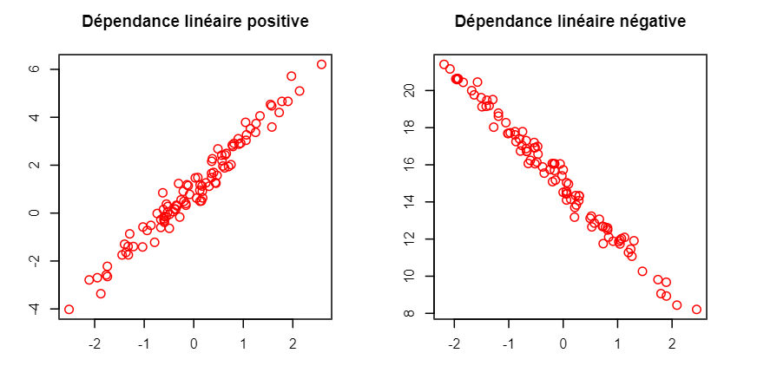
Illustration graphique
Liaison linéaire positive: X et Y évoluent dans le même sens, une augmentation de X entraîne une augmentation de Y , du même ordre quelle que soit la valeur de X. le nuage de point peut s’ajuster à une droite.
Liaison linéaire négative: X et Y évoluent en sens inverse.

Slide 8
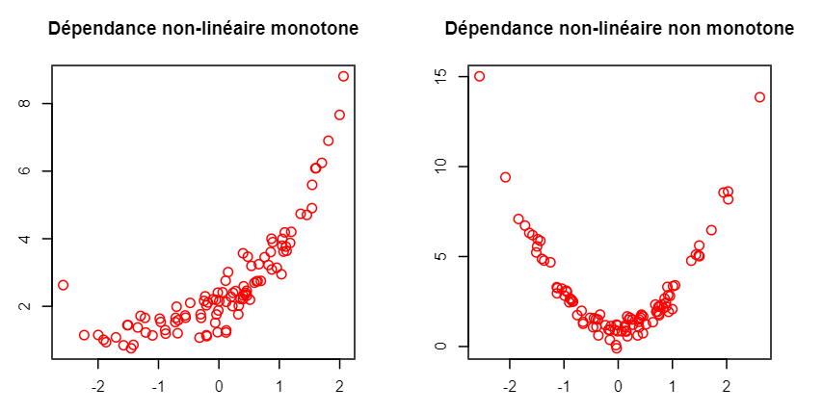
Illustration graphique
Liaison monotone non-linéaire: si elle est strictement croissante ou strictement décroissante, c'est-à-dire si elle ne comporte pas de minima ou de maxima. Toutes les relations linéaires sont monotones.
Liaison non-linéaire non-monotone: Il y a une relation fonctionnelle entre X et Y . Mais la relation n'est pas monotone, Y peut augmenter ou diminuer selon la valeur de X.

Slide 9
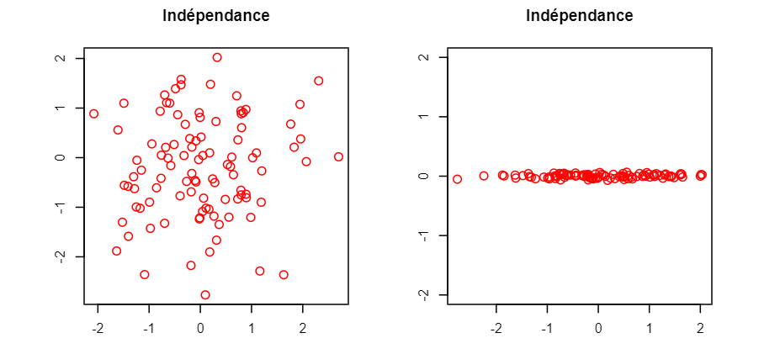
Illustration graphique
La valeur de X ne donne pas une indication sur la valeur de Y , et inversement.
X (ou Y ) est constant quelle que soit la valeur de la seconde variable.

Slide 10
Calcul d’indicateur
En plus d’une représentation graphique, on peut calculer certains indicateurs permettant de mesurer le degré d’association de deux variables quantitatives.
Le calcul du coefficient de corrélation peut être effectué en utilisant deux méthodes:
corrélation r de Pearson
coefficient de corrélation Spearman

Slide 11
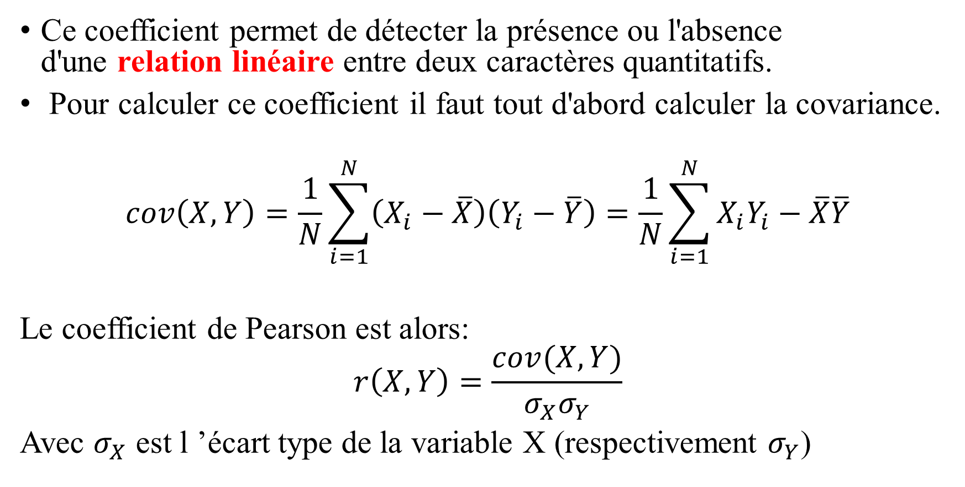
Coefficient de corrélation de Pearson
Ce coefficient permet de détecter la présence ou l'absence d'une relation linéaire entre deux caractères quantitatifs.
Pour calculer ce coefficient il faut tout d'abord calculer la covariance.
$$cov\left(X,Y\right)=\frac{1}{N}\sum_{i=1}^{N}{\left(X_{i}−\overline{X}\right)\left(Y_{i}−\overline{Y}\right)=\frac{1}{N}\sum_{i=1}^{N}{X_{i}Y_{i}−\overline{X}\overline{Y}}}$$
Le coefficient de Pearson est alors:
$$r\left(X,Y\right)=\frac{cov(X,Y)}{σ_{X}σ_{Y}}$$
Avec $σ_{X}$ est l ’écart type de la variable X (respectivement $σ_{Y}$)

Slide 12
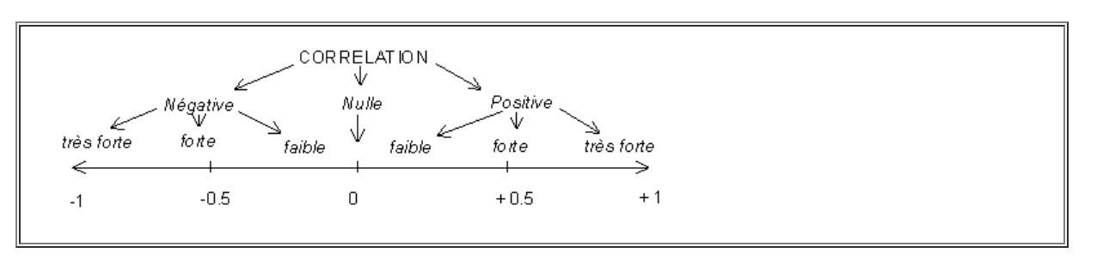
Interprétation
Le coefficient de Pearson varie entre -1 et +1. Son interprétation est la suivante :
si r est proche de 0, il n'y a pas de relation linéaire entre X et Y
si r est proche de -1, il existe une forte relation linéaire négative entre X et Y.
si r est proche de 1, il existe une forte relation linéaire positive entre X et Y
Le signe de r indique le sens de la relation tandis que la valeur absolue de r indique l'intensité de la relation.

Slide 13
Limites du coefficient de Pearson
Le coefficient de Pearson n'est applicable que pour mesurer la relation entre deux variables X et Y ayant une distribution normale et ne comportant pas de valeur exceptionnelles.
L'absence d'une relation linéaire ne signifie pas l'absence de toute relation entre les deux caractères étudiés.

Slide 14
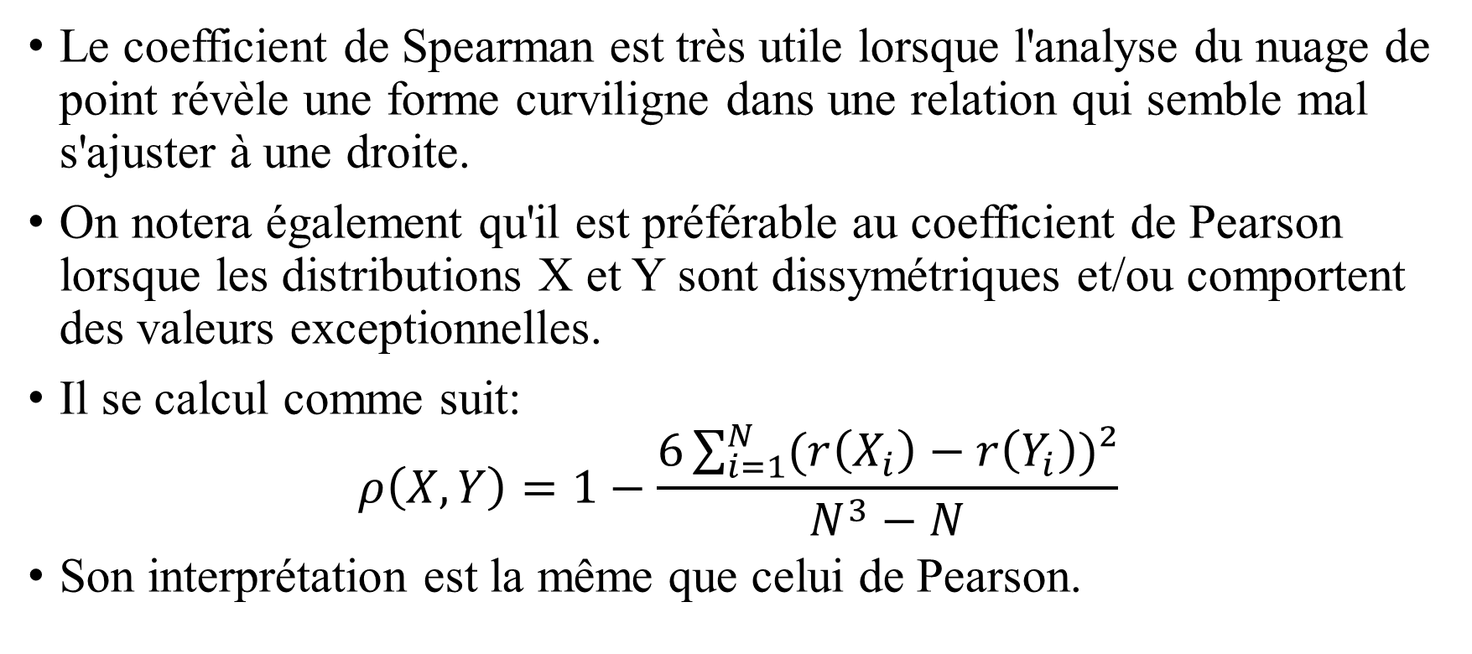
Le coefficient de corrélation de Spearman(de rang)
Le coefficient de Spearman est très utile lorsque l'analyse du nuage de point révèle une forme curviligne dans une relation qui semble mal s'ajuster à une droite.
On notera également qu'il est préférable au coefficient de Pearson lorsque les distributions X et Y sont dissymétriques et/ou comportent des valeurs exceptionnelles.
Il se calcul comme suit:
$$ρ\left(X,Y\right)=1−\frac{6\sum_{i=1}^{N}{(r\left(X_{i}\right)−r\left(Y_{i}\right))²}}{N^{3}−N}$$
Son interprétation est la même que celui de Pearson.

Slide 15
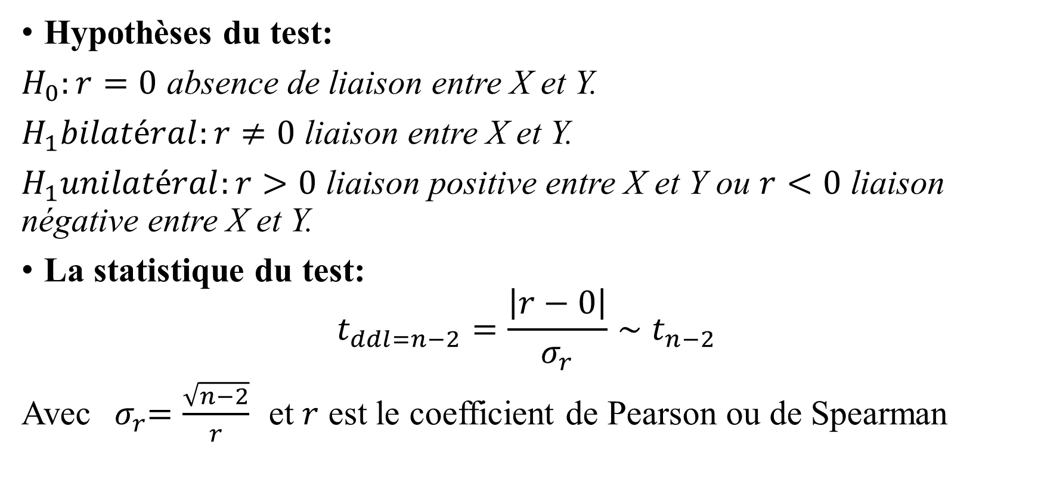
Test de corrélation
Hypothèses du test:
$H_{0}:r=0$ absence de liaison entre X et Y.
$H_{1}bilatéral:r≠0$ liaison entre X et Y.
$H_{1}unilatéral:r>0$ liaison positive entre X et Y ou $r<0$ liaison négative entre X et Y.
La statistique du test:
$$t_{ddl=n−2}=\frac{\left|r−0\right|}{σ_{r}}∼t_{n−2}$$
Avec${ σ}_{r}=\frac{\sqrt{n−2}}{r}$ et $r$ est le coefficient de Pearson ou de Spearman

Slide 16
Règles de décision et conclusion du test:
Si H₁ bilatérale : valeur théorique critique t_{(ddl ; α = 5%)}
t_{obs} < t_{ddl ; α = 5%} : acceptation de H₀ d'où absence de liaison significative entre X et Y.
t_{obs} ≥ t_{ddl ; α = 5%} : rejet de H₀ d'où liaison significative entre X et Y.
Si H₁ unilatérale : valeur théorique critique t_{ddl ; α = 10%}
t_{obs} < t_{ddl ; α = 10%} : acceptation de H₀ d'où absence de liaison significative entre X et Y
t_{obs} ≥ t_{ddl ; α = 10%} : rejet de H₀ d'où liaison positive ou négative significative entre X et Y

Slide 17
Conditions d’application des Tests de corrélation
Le test de corrélation de Spearman est un test dit robuste car il ne dépend pas de la distribution des données.
Le test de corrélation de Pearson ne s’applique pas que lorsque les variables suivent une loi normale et de variances égales.

Slide 18
2. Deux variables qualitatives
Pour tester l’existence d’un lien entre les modalités de deux variable qualitatives:
On utilise de test de CHI-2.
Une représentation graphique.

Slide 19
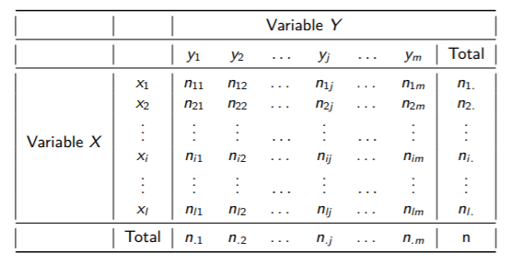
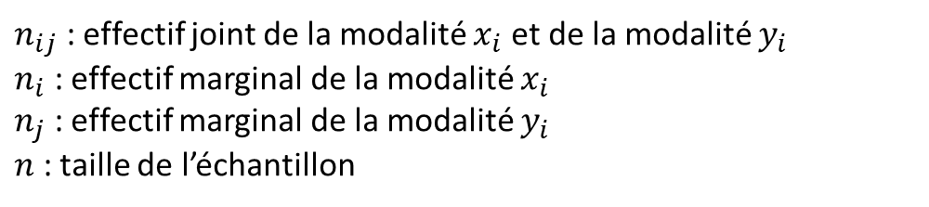
Tableau de contingence
Pour étudier la relation entre deux variables qualitatives, on construit d’abord un tableau appelé table de contingence ou tableau croisé.
Tableau de contingence
$n_{ij}$ : effectif joint de la modalité $x_{i}$ et de la modalité $y_{i}$
$n_{i}$ : effectif marginal de la modalité $x_{i}$
$n_{j}$ : effectif marginal de la modalité $y_{i}$
$n$ : taille de l’échantillon

Slide 20
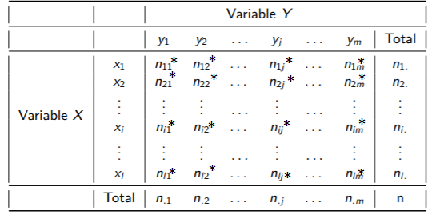

Tableau d’effectifs corrigés
L’effectif corrigé se calcul ainsi:
$$n_{ij}^{∗}=\frac{n_{i}n_{j}}{n}$$
Tableau d’effectifs corrigés

Slide 21
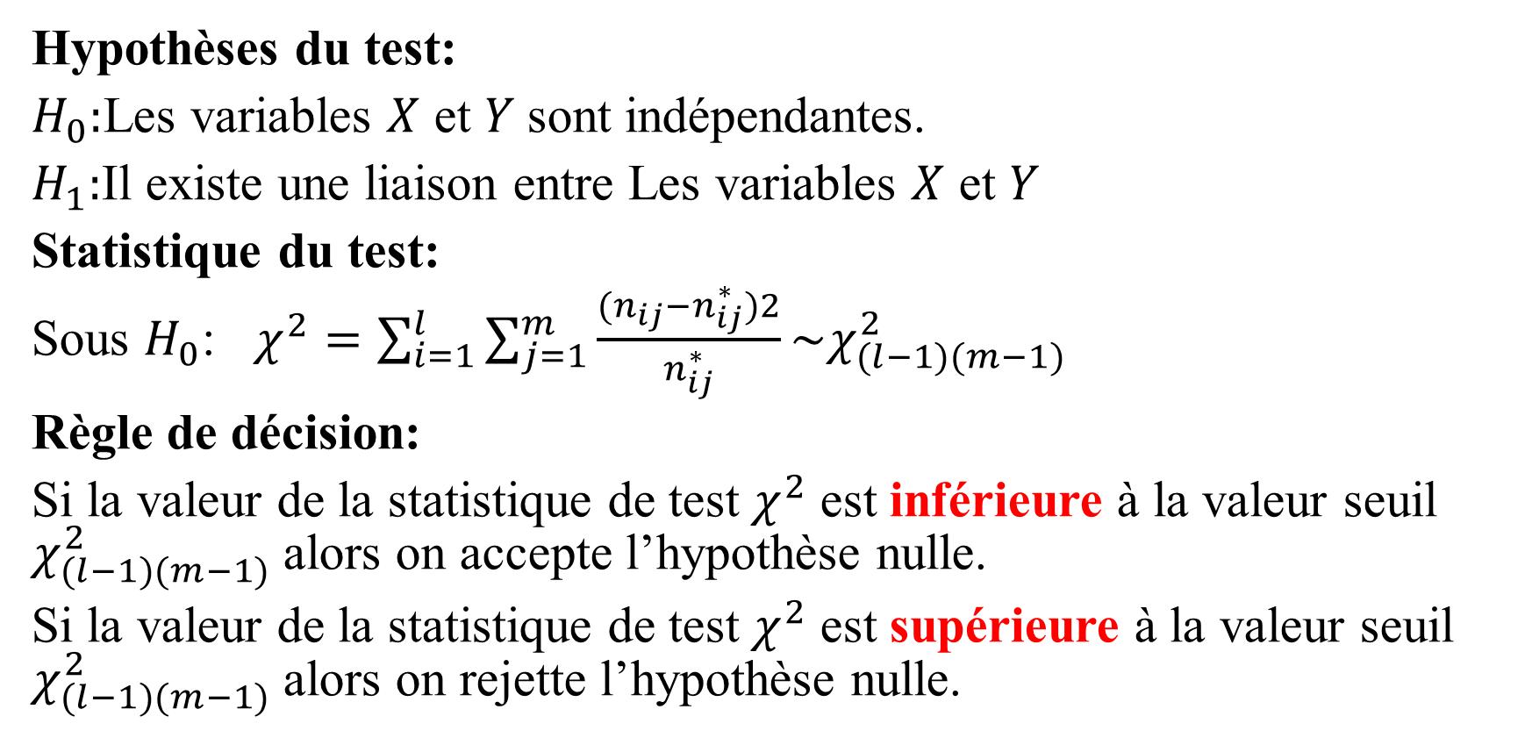
Test de Khi-deux
Hypothèses du test:
$H_{0}:$Les variables $X$ et $Y$sont indépendantes.
$H_{1}:$Il existe une liaison entre Les variables $X$ et $Y$
Statistique du test:
Sous $H_{0}$: $χ^{2}=\sum_{i=1}^{l}{\sum_{j=1}^{m}{\frac{{(n}_{ij}−n_{ij}^{∗})2}{n_{ij}^{∗}}}}\sim χ_{(l−1)(m−1)}^{2}$
Règle de décision:
Si la valeur de la statistique de test $χ^{2}$ est inférieure à la valeur seuil $χ_{(l−1)(m−1)}^{2}$alors on accepte l’hypothèse nulle.
Si la valeur de la statistique de test $χ^{2}$ est supérieure à la valeur seuil $χ_{(l−1)(m−1)}^{2}$alors on rejette l’hypothèse nulle.

Slide 22
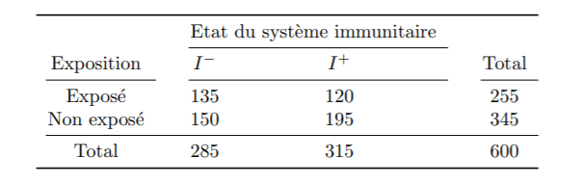
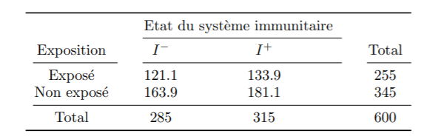
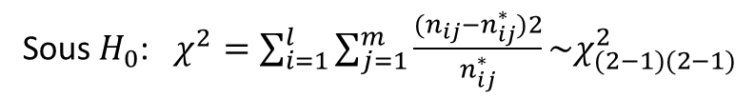
Exemple:
Croisement entre l’exposition au produit chimique et l’état du système immunitaire
Tableau de contingence th´eorique
Sous $H_{0}$: $χ^{2}=\sum_{i=1}^{l}{\sum_{j=1}^{m}{\frac{{(n}_{ij}−n_{ij}^{∗})2}{n_{ij}^{∗}}}}\sim χ_{(2−1)(2−1)}^{2}$
Pour un risque α = 0.05, la région critique conduisant au rejet de $H_{0}$pour une loi du $χ_{1}^{2}$est définit par : [3,841,$+∞$[
Application numérique:
Au risque $α=0,05,$ la valeur 5,36 appartient à la zone critique. On rejette alors $H_{0}$

Slide 23
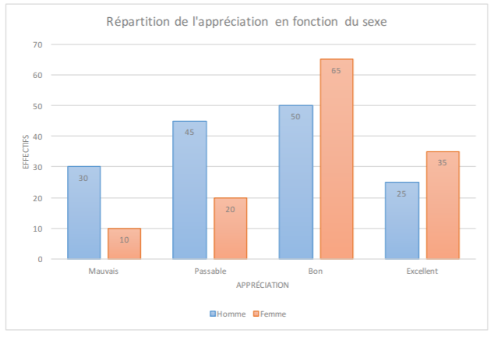
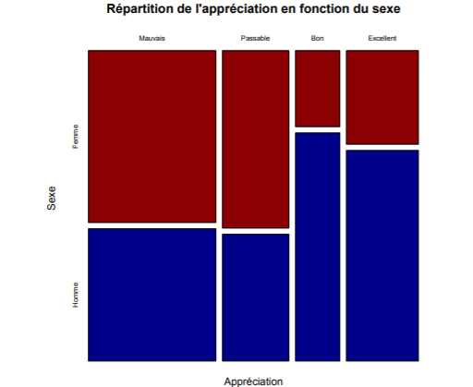
Illustration graphique
Graphiquement, nous pouvons aussi déduire l’existence de relation entre deux variables qualitatives en utilisant:
le diagramme en barre regroupé Diagramme en mosaïque

Slide 24
3.Une variable quantitative vs qualitative
Croiser une variable quantitative et une variable qualitative, c’est essayer de voir si les valeurs de la variable quantitative se répartissent différemment selon la catégorie d’appartenance de la variable qualitative.
Pour étudier la relation entre une variable qualitative et une variable quantitative:
on utilise la boite à moustache.
Un test statistique.

Slide 25
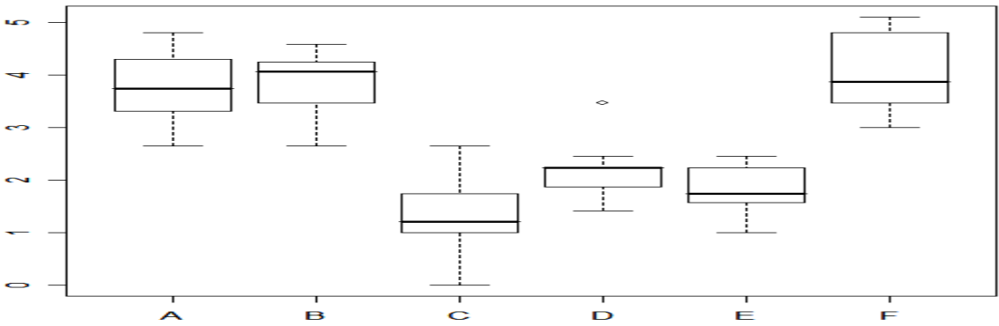
Illustration graphique
l’idéal est de commencer par une représentation graphique de type « boîte à moustache » pour chacune des sous-populations.
on veut en général savoir si la distribution des valeurs de la variable quantitative est la même selon les modalités de la variable qualitative (sous-populations)

Slide 26
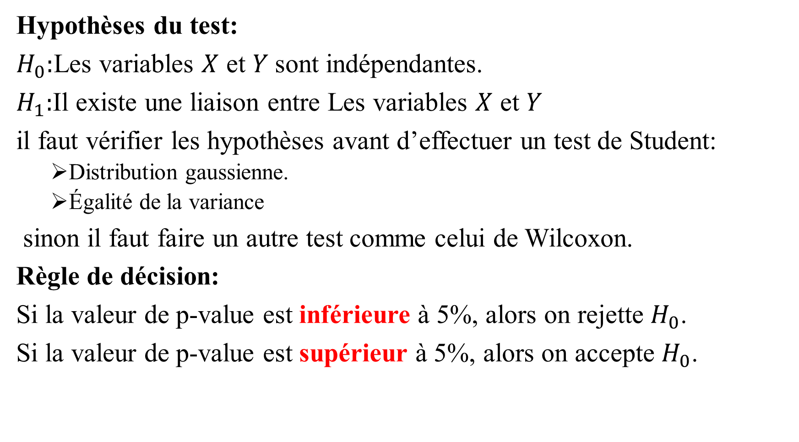
Test de Statistique
Hypothèses du test:
$H_{0}:$Les variables $X$ et $Y$sont indépendantes.
$H_{1}:$Il existe une liaison entre Les variables $X$ et $Y$
il faut vérifier les hypothèses avant d’effectuer un test de Student:
Distribution gaussienne.
Égalité de la variance
sinon il faut faire un autre test comme celui de Wilcoxon.
Règle de décision:
Si la valeur de p-value est inférieure à 5%, alors on rejette $H_{0}$.
Si la valeur de p-value est supérieur à 5%, alors on accepte $H_{0}$.

